Slide 1



Universidade Federal de Sergipe
Campus Alberto Carvalho
Departamento de Sistemas de Informação
Disciplina: Inteligência Artificial
Docente: André Luís Meneses Silva
Discentes: Clovijan Bispo Rocha
Igor Terriaga Santos
Joan Vitor Mendonça de Jesus

Slide 2

Algoritmo Genético

Slide 3
Agenda
O que é Algoritmo Genético?
Motivação
Resolução do Problema utilizando Algoritmo Genético
Apresentação do software
Tecnologias Usadas

Slide 4
O que é Algoritmo Genético (AG)?
É uma técnica de busca utilizada para achar soluções aproximadas em problemas de otimização e busca, usando técnicas inspiradas pela biologia evolutiva como hereditariedade, mutação, seleção natural e recombinação (ou crossing over).

Slide 5
O problema!
Chefe do Departamento

Slide 6
O problema!
Criação de horários dos professores;
Seguindo as recomendações/restrições de cada professor;
Sem haver choque;
Inserir disciplinas de outros cursos dentro do horário (horários fixos);

Slide 7

Resolução do problema utilizando Algoritmo Genético

Slide 8
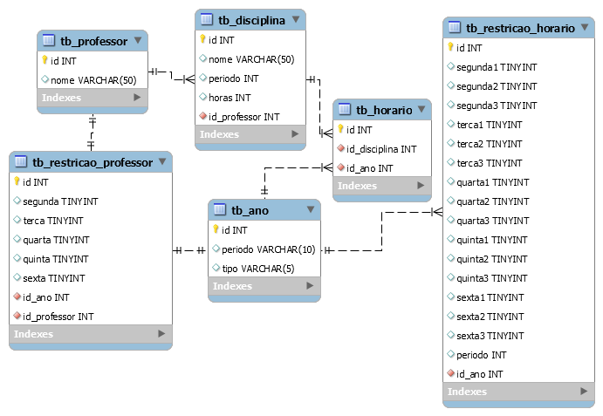

Slide 9
Passos Seguidos
Inicializar População
Avaliação de cada Indivíduo
Seleção de alguns Indivíduos
Função Fitness
Cross-over
Concepção da nova geração
Fim

Slide 10
Modelagem do indivíduo
Ao analisarmos o problema, concluímos que o objetivo seria simular a disposição de horário dos professores ao longo da semana em um determinado período.
Desta forma, o indivíduo modelado é um período propriamente dito, com o dia das aulas, organização das disciplinas ao longo dos dias e os professores responsáveis pelas aulas destas disciplinas.

Slide 11
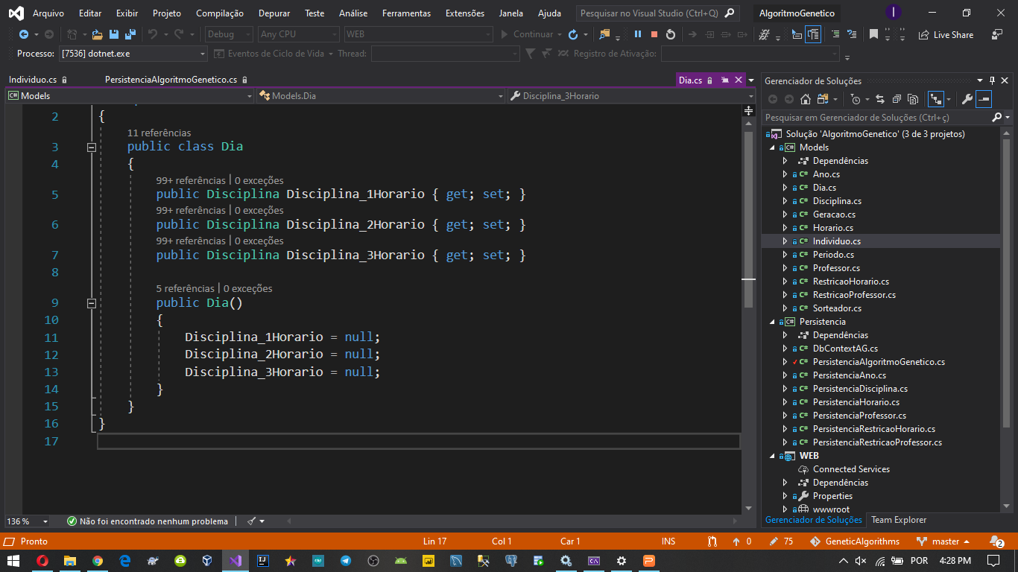
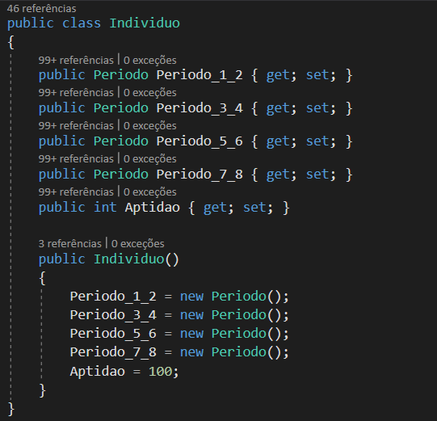
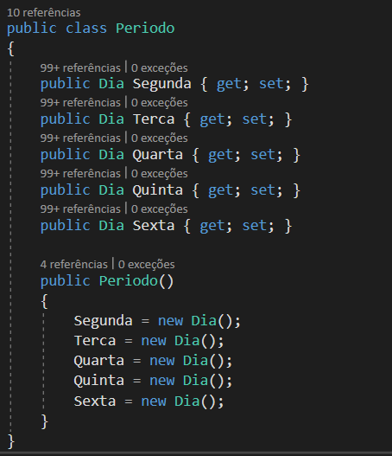
Modelagem do indivíduo

Slide 12
Inicializar a população
Com as disciplinas fixas, é criada uma lista apenas com os horários vazios.
Logo após é feito um sorteio desses horários, para determinar onde será inserido cada disciplina.

Slide 13
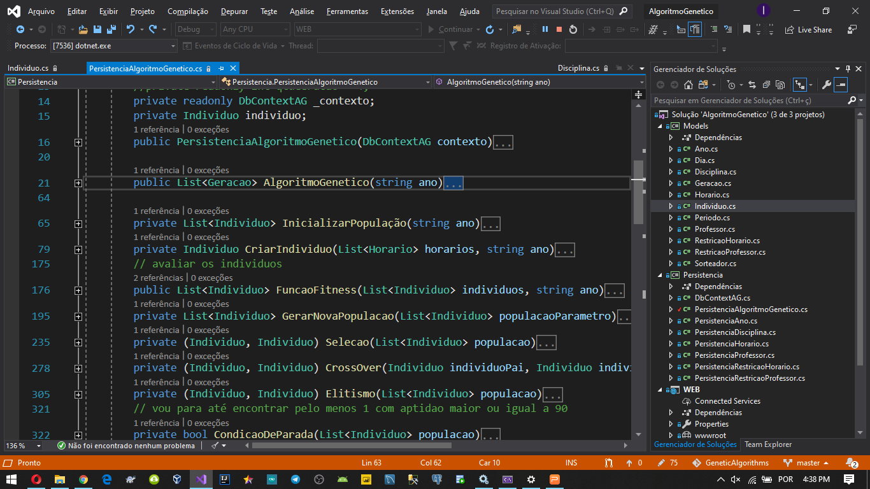
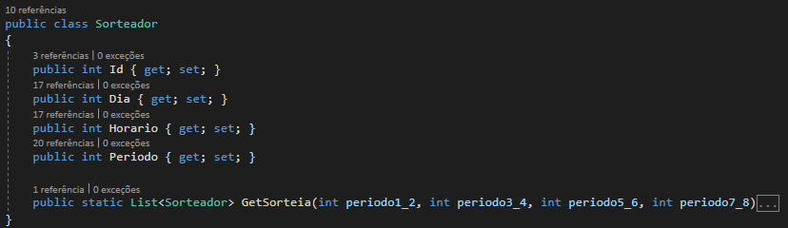
Inicializar a população

Slide 14
Modelagem da função fitness
Alguns professores possuem restrições de horários, ou seja, alguns deles preferem ministrar aulas com horários seguidos, já outros preferem que estas aulas sejam intercaladas.
Sabendo disso, a função responsável por avaliar todos os indivíduos, os penaliza com um valor negativo de acordo com as restrições cadastradas por cada professor.

Slide 15
Modelagem da função fitness
Exemplo de restrições usadas:
Disciplinas do Professor “X” não podem ser em dias seguidos;
Não é viável disciplinas de 6 créditos com todas aulas no mesmo dia;

Slide 16
Modelagem da função fitness
A função fitness leva em consideração também:
Preferência de dias de cada professor;
Disciplina com 4 créditos no mesmo dia, mas com horário quebrado.

Slide 17
Avaliar os indivíduos
Na criação dos indivíduos, todos eles vêm com uma aptidão de 100, e quando eles estão sendo avaliados, há uma penalização.

Slide 18
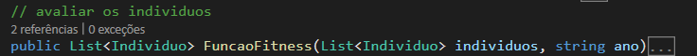
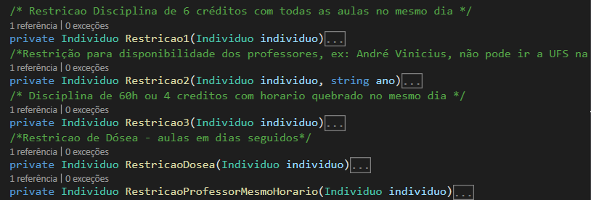
Avaliar os indivíduos

Slide 19
Seleção dos Indivíduos para o Cross-Over
Para gerar uma nova população, se fez necessário ter um elitismo de dois indivíduos, pois esses indivíduos mais aptos que outros, estavam sendo perdidos.
Após o elitismo, fazemos a seleção de forma aleatória para o Cross-Over.

Slide 20
Seleção dos Indivíduos para o Cross-Over
A forma de seleção que foi utiliza foi, a roleta:
1 passo: somamos o total da aptidão daquela geração.
2 passo: obter um número aleatório entre 0 e o total do item anterior.
3 passo: testar se a aptidão do individuo atual, somado com as dos anteriores, é maior ou igual que o valor aleatório obtido no item anterior.

Slide 21
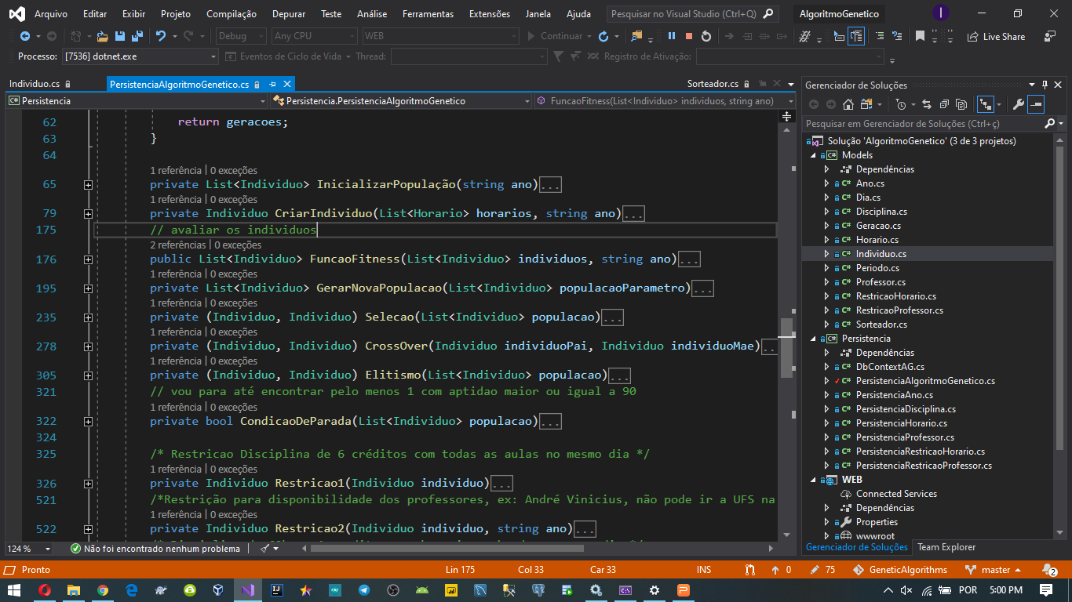
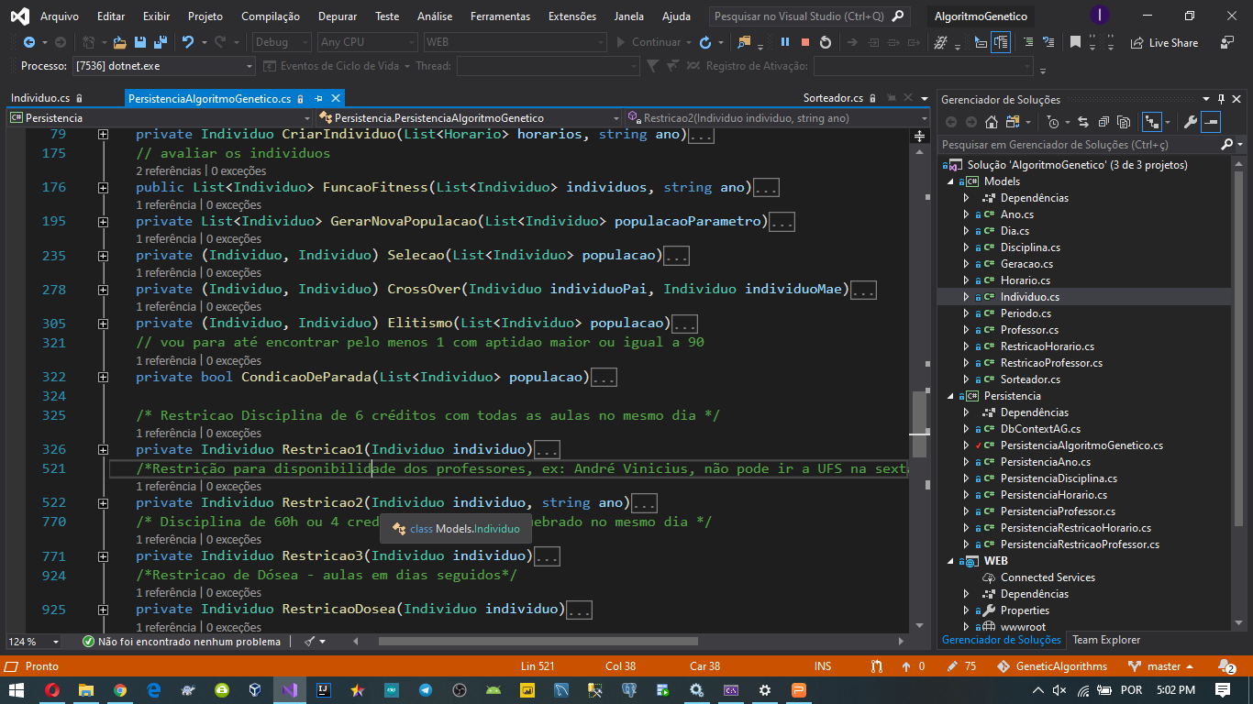
Seleção dos Indivíduos para o Cross-Over

Slide 22
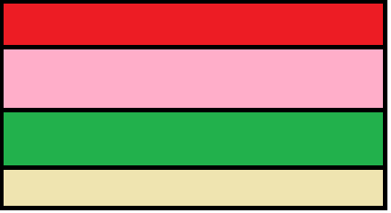

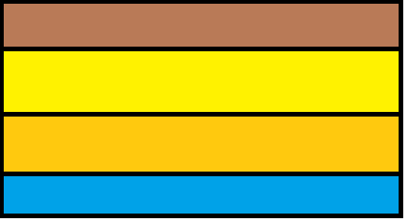
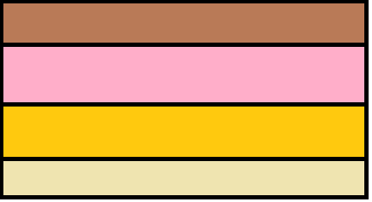
Seleção dos Indivíduos para o Cross-Over
Por fim, o Cross-Over é feito da seguinte forma:
Exemplo:

Slide 23
Resultados Obtidos

Slide 24
Teste com 700 indivíduos
Tempo de Processamento: 00:01:40.4181342
Com apenas 2 gerações foi gerado 1 indivíduo com aptidão 90.

Slide 25
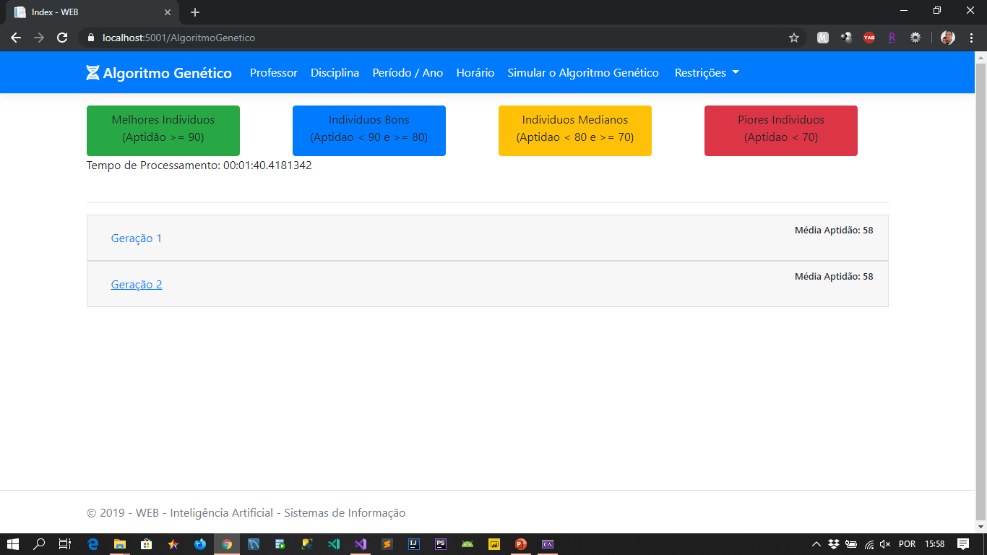

Slide 26
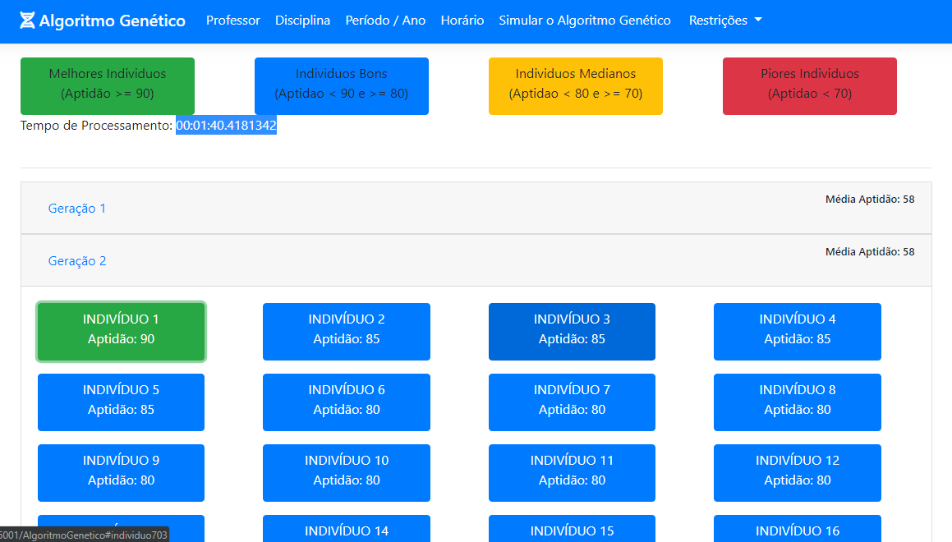

Slide 27
Teste com 500 indivíduos
Tempo de Processamento: 00:01:02.5991522
Com apenas 1 geração foram gerados 2 indivíduos com aptidão 90.

Slide 28
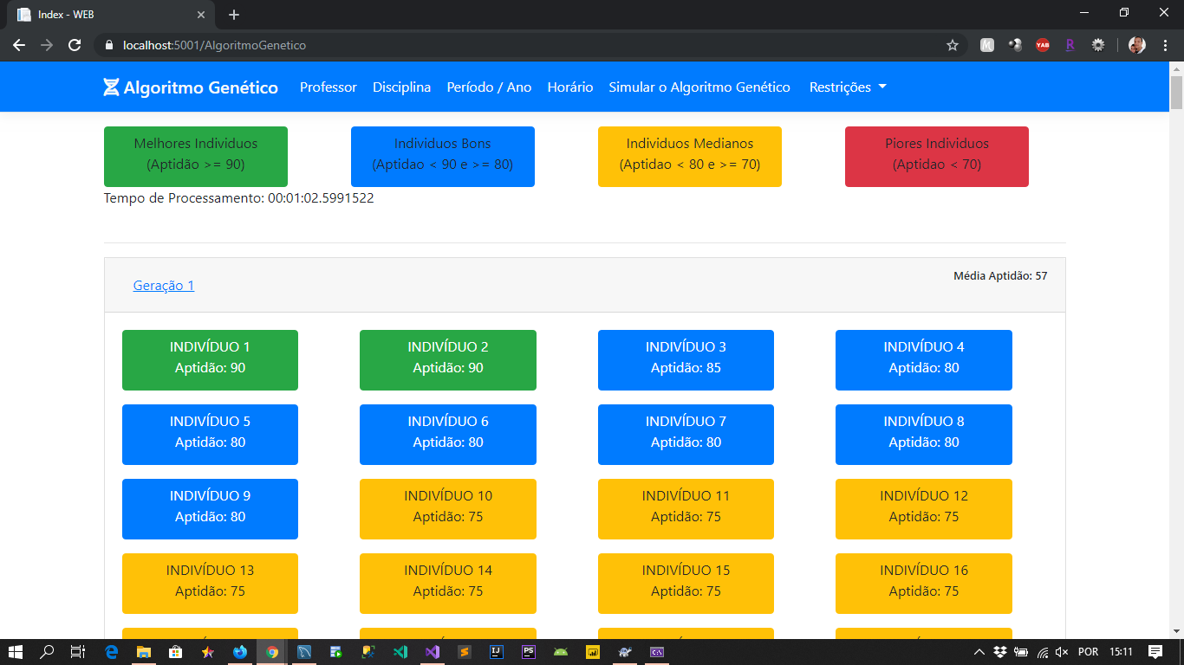

Slide 31
Teste com 250 indivíduos
Tempo de Processamento: 00:00:23.4041374
Na 3 geração foi gerado 1 indivíduo com aptidão 90.

Slide 32


Slide 33
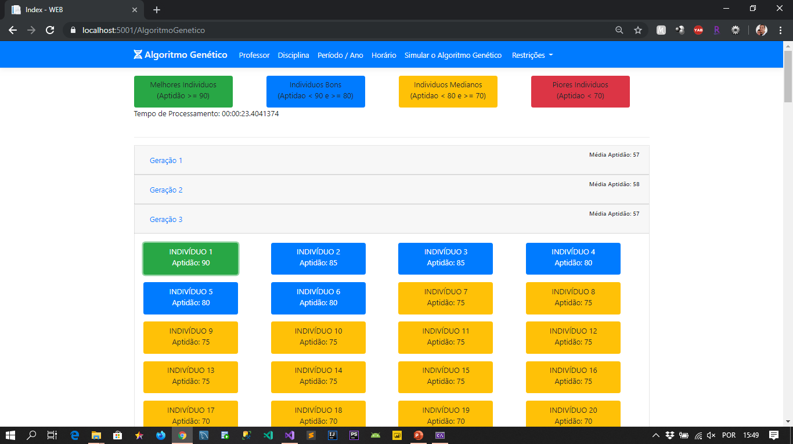

Slide 34
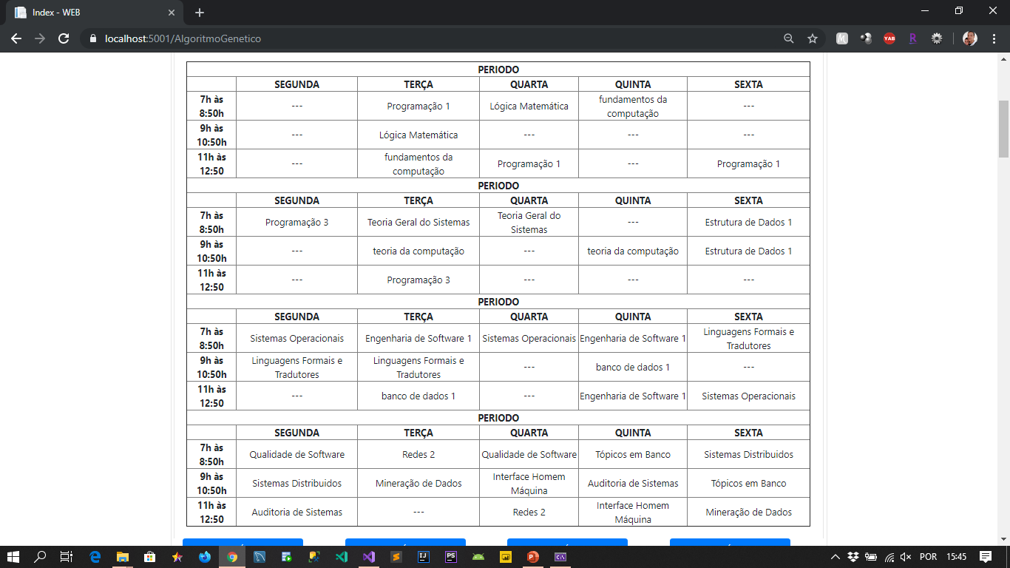

Slide 35

Demonstração!

Slide 36
Trabalhos Futuros!
Implementar uma Rede Neural para classificar se o horário é bom ou ruim.
Implementar métodos de alteração, remoção e detalhes de cada Módulo (Professor, Disciplina, Período/Ano, Horário, Restrição disponibilidade professor, Restrição de disciplina fixa de outro departamento).

Slide 37





Tecnologias Utilizadas!

